Slide 1
SINH HOẠT CHUYÊN ĐỀ QUÝ IV:
ÔN LẠI THỜI KHẮC QUAN TRỌNG NHÂN NGÀY THÀNH LẬP QUÂN ĐỘI VIỆT NAM ( 22/12/1944- 22/12/2018)

Slide 2
I.Sự ra đời của Quân đội nhân dân Việt Nam
Trong Luận cương Chính trị đầu tiên, Đảng ta đã khẳng định sự tất yếu phải tổ chức ra quân đội công nông để giành chính quyền.
Vì vậy, khi vừa ra đời, trong phong trào cách mạng 1930-1931, Đảng đã chủ trương thành lập các Đội tự vệ đỏ (xích đỏ). Những năm 1940-1945, lần lượt các tổ chức vũ trang ra đời như: Đội du kích Bắc Sơn, du kích Nam Kỳ, đội du kích Ba Tơ, đội Du kích Pắc Bó, Cứu Quốc quân. Sự phát triển mạnh mẽ, rộng khắp của phong trào đấu tranh vũ trang đòi hỏi phải có một đội quân chủ lực thống nhất về mặt tổ chức để đáp ứng yêu cầu nhiệm vụ cách mạng giải phóng dân tộc.
Nhằm đáp ứng yêu cầu đó, Tháng 12/1944 Hồ Chí Minh đã ra Chỉ thị thành lập Đội Việt Nam Tuyên truyền Giải phóng quân gồm 34 chiến sĩ, biên chế thành 3 tiểu đội.

Slide 3
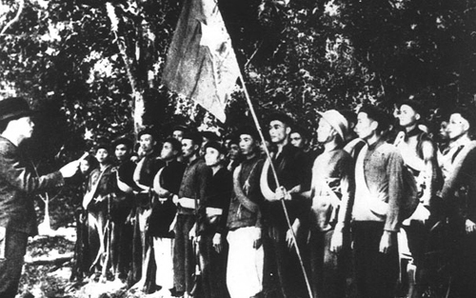
Tiền thân của Quân đội nhân dân Việt Nam là Đội Việt Nam Tuyên truyền Giải phóng quân, đội quân chủ lực đầu tiên được thành lập ngày 22 tháng 12 năm 1944.
Ngày 22/12 không chỉ là ngày thành lập Quân đội nhân dân Việt Nam mà đã trở thành Ngày hội Quốc phòng toàn dân - Một ngày kỷ niệm đầy ý nghĩa đối với toàn thể nhân dân Việt Nam.

Slide 4
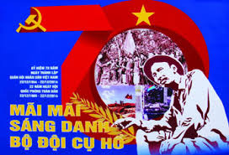
Tên gọi “Quân đội nhân dân” là do Chủ tịch Hồ Chí Minh đặt với ý nghĩa “từ nhân dân mà ra, vì nhân dân phục vụ”.
Tháng 12-1944, lãnh tụ Hồ Chí Minh ra chỉ thị thành lập Đội Việt Nam Tuyên truyền Giải phóng quân. Chỉ thị nhấn mạnh: "Tên Đội Việt Nam Tuyên truyền Giải phóng quân nghĩa là chính trị quan trọng hơn quân sự. Nó là đội tuyên truyền..., đồng thời nó là khởi điểm của giải phóng quân, nó có thể đi suốt từ Nam chí Bắc..."

Slide 5
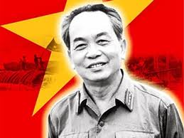
Ngày 22-12-1944, tại khu rừng thuộc huyện Nguyên Bình (Cao Bằng), Đội Việt Nam Tuyên truyền Giải phóng quân đã chính thức làm lễ thành lập, gồm 3 tiểu đội với 34 chiến sĩ được lựa chọn từ những chiến sĩ Cao-Bắc-Lạng, do đồng chí Võ Nguyên Giáp trực tiếp chỉ huy. Đây là đơn vị chủ lực đầu tiên của lực lượng vũ trang cách mạng và là tiền thân của Quân đội nhân dân Việt Nam.

Slide 6
Chỉ có 34 người, với 34 khẩu súng các loại nhưng đó là những chiến sĩ kiên quyết, dũng cảm trong các đội du kích Cao-Bắc-Lạng, Cứu quốc quân,... là con em các tầng lớp nhân dân bị áp bức, họ có lòng yêu nước, chí căm thù địch rất cao, đã siết chặt họ thành một khối vững chắc, không kẻ thù nào phá vỡ nổi.
Từ ngày thành lập, Đội Việt Nam tuyên truyền giải phóng quân luôn phát triển và trưởng thành. Ngày 22-12-1944 được xác định là ngày thành lập Quân đội nhân dân Việt Nam, đánh dấu sự ra đời của một tổ chức quân sự mới của dân tộc ta. Một quân đội của dân, do dân, vì dân; luôn gắn bó máu thịt với dân, luôn luôn được dân tin yêu, đùm bọc.

Slide 7
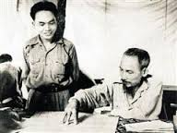
Một đội quân được Đảng và Bác Hồ rèn luyện, đã từng là những đội tự vệ đỏ trong cao trào Xô Viết-Nghệ Tĩnh, đội du kích Bắc Sơn, Nam Kỳ, Ba Tơ, Cao Bắc Lạng, Cứu quốc quân đến Đội Việt Nam tuyên truyền giải phóng quân. Một đội quân lớp lớp cán bộ, chiến sĩ đã nối tiếp nhau bao thế hệ cầm súng chiến đấu, cùng toàn dân đánh thắng mọi kẻ thù xâm lược hung bạo, giành lại độc lập thống nhất và bảo vệ vững chắc bờ cõi thiêng liêng của Tổ quốc và làm tròn nghĩa vụ quốc tế vẻ vang đối với cách mạng hai nước Lào & CP.

Slide 8
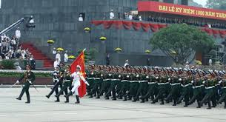
Năm 1989, theo chỉ thị của Ban bí thư Trung ương Đảng và quyết định của Chính phủ, ngày 22-12 hàng năm không chỉ là ngày kỷ niệm thành lập Quân đội nhân dân Việt Nam mà còn là ngày Hội quốc phòng toàn dân.

Slide 9
II. Quân đội nhân dân Việt Nam trong sự nghiệp xây dựng và bảo vệ Tổ quốc (1975 - 2018)

Slide 10
Qua 32 năm đổi mới, Quân đội ta đã có những đóng góp xứng đáng vào những thành tựu chung của đất nước; nắm chắc và dự báo đúng tình hình liên quan đến quốc phòng - an ninh; chủ động tham mưu, đề xuất với Đảng và Nhà nước hoạch định đường lối, chủ trương, chính sách bảo vệ Tổ quốc, đối sách phù hợp, xử lý linh hoạt, đúng đắn các tình huống phức tạp, các vấn đề nhạy cảm về quốc phòng - an ninh, trong quan hệ đối nội và đối ngoại, không để đất nước bị động, bất ngờ về chiến lược.
Đồng thời không để cho các thế lực thù địch lợi dụng, chống phá; giữ vững độc lập, chủ quyền, thống nhất, toàn vẹn lãnh thổ và quan hệ tốt với các nước láng giềng; bảo đảm sự ổn định chính trị-xã hội, tạo môi trường thuận lợi cho phát triển kinh tế - xã hội nhanh, bền vững.

Slide 11
Hàng năm, cứ đến ngày này, toàn dân Việt Nam lại tiến hành các hoạt động hướng vào chủ đề quốc phòng và quân đội, nhằm tuyên truyền sâu rộng truyền thống đánh giặc giữ nước của dân tộc và phẩm chất Bộ đội Cụ Hồ, giáo dục lòng yêu nước, yêu CNXH, động viên mọi công dân chăm lo củng cố quốc phòng, xây dựng QĐ, bảo vệ Tổ quốc.
Các hoạt động như mít tinh, hội thảo, hội nghị đoàn kết quân dân, giáo dục truyền thống, biểu diễn văn nghệ, đại hội thanh niên, thi đấu thể thao, hội thao quân sự,... được diễn ra ở khắp làng, xã, cơ quan đoàn thể, cơ sở đơn vị...
Những hoạt động của ngày hội như vậy nhằm động viên cán bộ, chiến sĩ không ngừng nâng cao cảnh giác, ra sức rèn luyện bản lĩnh chính trị và trình độ quân sự, không ngại gian khổ, vượt qua khó khăn, trong mọi hoàn cảnh để hoàn thành tốt nhiệm vụ.

Slide 12
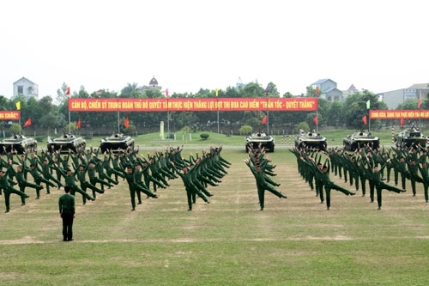
Phát huy thành tích to lớn đã đạt được trong 74 năm qua, Quân đội nhân dân Việt Nam tiếp tục xây dựng theo hướng cách mạng, chính quy, tinh nhuệ, từng bước hiện đại; tham gia xây dựng kinh tế đất nước và thực hiện tốt hơn chức năng làm nòng cốt xây dựng nền quốc phòng toàn dân vững mạnh, góp phần xây dựng thành công và bảo vệ vững chắc Tổ quốc Việt Nam xã hội chủ nghĩa; bảo vệ hòa bình, ổn định, phát triển trong khu vực và trên thế giới, xứng đáng với tên gọi: Quân Đội Nhân Dân Việt Nam.

